Slide 1
Statistik Projektaufgabe

Slide 2
Aufgabe 1
1_ Versuchsanlagen
Mögliche Änderungen an den aktuellen Produktionsanlagen werden an einer Testanlage ausprobiert und ihre Wirksamkeit belegt, bevor sie in der wirklichen Produktion zum Einsatz kommen.
Zur Zeit gibt es Daten für 3 Änderungen. Überprüfen Sie, ob sie Verbesserungen zur aktuellen Situation darstellen.
Unterscheiden sich Wenn ja, wo?

Slide 3
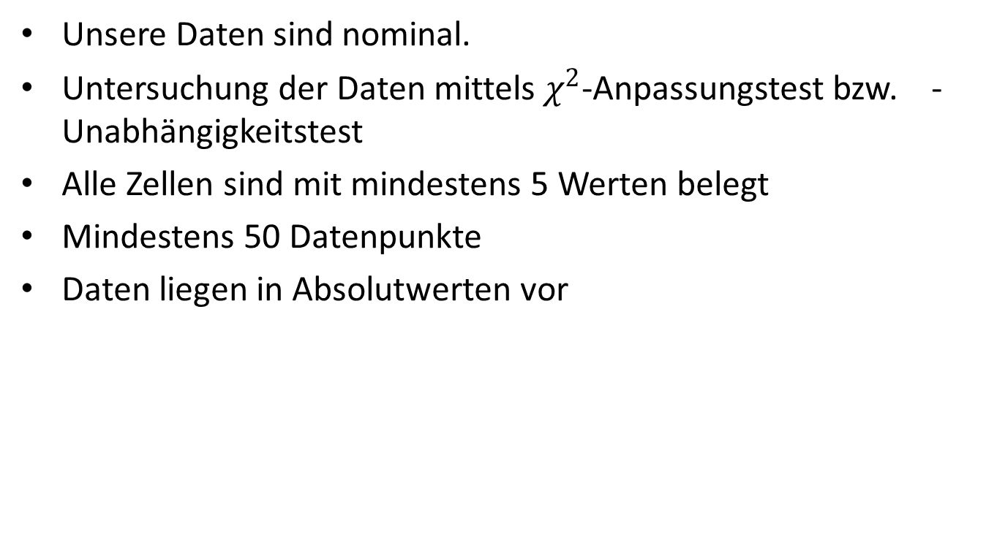
Voraussetzungen
Unsere Daten sind nominal.
Untersuchung der Daten mittels $χ^{2}$-Anpassungstest bzw. -Unabhängigkeitstest
Alle Zellen sind mit mindestens 5 Werten belegt
Mindestens 50 Datenpunkte
Daten liegen in Absolutwerten vor

Slide 4
Säulendiagramm

Slide 5
Kreisdiagramm

Slide 6
Auffälligkeiten
Bereits im Balkendiagramm sehen wir, dass die Anzahl der I.o.Teile auf den Linien 1 und 2 deutlich niedriger ist als auf der Aktuellen Linie und auf der Linie 3.
Im Kreisdiagramm sehen wir, dass es keine sichtbaren Unterschiede im Prozentwert gibt

Slide 7

$χ^{2}$-Anpassungstest
Wir führen einen Anpassungstest um zu überprüfen, ob ein gegebener Datensatz der angenommenen Verteilung entspricht
𝑯𝟎 Der Datensatz entspricht der angenommenen Verteilung 𝑯𝟏 Der Datensatz entspricht nicht der angenommenen Verteilung 𝝌𝟐 ≥ 𝝌2 𝒌𝒓𝒊𝒕𝒊𝒔𝒄𝒉 Verwerfen der Nullhypothese
1-a=95% df = 4
𝝌2 𝒌𝒓𝒊𝒕𝒊𝒔𝒄𝒉 = 9,488

Slide 8
Berechnung in R
> obs<-c(166,10,10,6,8)
> erw<-c(0.81,0.05,0.06,0.05,0.03)
> chisq.test(x=obs,p=erw)
Chi-squared test for given probabilities data:
obs X-squared = 2.6988, df = 4, p-value = 0.6094
Für 1-a=95% ergibt sich: 𝝌𝟐 = 2.6988 < 𝝌2 𝒌𝒓𝒊𝒕𝒊𝒔𝒄𝒉 = 9.488
Wir bleiben bei der Nullhypothese: TA1 weicht nicht signifikant von der Erwartung (Aktuelle Linie) ab

Slide 9
Berechnung in R
> obs<-c(164,10,11,8,7)
> erw<-c(0.81,0.05,0.06,0.05,0.03)
> chisq.test(x=obs,p=erw)
Chi-squared test for given probabilities data:
obs X-squared = 0.67469, df = 4, p-value = 0.9544
Für 1-a=95% ergibt sich: 𝝌𝟐 = 0.67469 < 𝝌2 𝒌𝒓𝒊𝒕𝒊𝒔𝒄𝒉 = 9.488
Wir bleiben bei der Nullhypothese: TA2 weicht nicht signifikant von der Erwartung (Aktuelle Linie) ab

Slide 10
Berechnung in R
> obs<-c(252,12,15,12,9)
> erw<-c(0.81,0.05,0.06,0.05,0.03)
> chisq.test(x=obs,p=erw)
Chi-squared test for given probabilities data:
obs X-squared = 2.0333, df = 4, p-value = 0.7296
Für 1-a=95% ergibt sich: 𝝌𝟐 = 2.0333 < 𝝌2 𝒌𝒓𝒊𝒕𝒊𝒔𝒄𝒉 = 9.488
Wir bleiben bei der Nullhypothese: TA3 weicht nicht signifikant von der Erwartung (Aktuelle Linie) ab

Slide 11
Unabhängigkeitstest
Berechnung in R
> data<-matrix(c(243,166, 164, 252,15, 10, 10,12,18,10,11, 15,15, 6,8,12,9,8,7,9),ncol=4,byrow=TRUE)
> colnames(data)<-c("Actuelle Linie ", "TA1", "TA2", "TA3")
> rownames(data)<-c("I.o", "Design", "Geometrie", "Materialfehler", "Stückzahl")
> data<-as.table(data)
> data
Pearson's Chi-squared test data:
data X-squared = 2.6544, df = 12, p-value = 0.9975
Für 1-a=95% ergibt sich: 𝝌𝟐 = 2.6544 < 𝝌2 𝒌𝒓𝒊𝒕𝒊𝒔𝒄𝒉 = 21.026
Es gilt die Nullhypothese, die Linien sind nicht voneinander unabhängig, d.h. sie produzieren mit vergleichbaren Zahlen.

Slide 12
Fazit
Die Linien weichen nicht signifikant voneinander ab, d.h. die problematischen Fehlertypen ballen sich nicht bei einer Linie, sondern sind gleichmäßig verteilt
Die Wirksamkeit möglicher Veränderungen ist nicht bewiesen, d.h keine Verbesserungen zur aktuellen Situation beobachtet werden.
Es gibt keinen Vorteil für das Unternehmen, dass diese Veränderungen in den wirklichen Produktionsprozess integriert werden.

Slide 13
Aufgabe 2
2_Base_vs_Alternative
Eine Veränderung der Schneidevorrichtung für die Flugmodelle soll auf Verbesserung der Flugeigenschafften untersucht werden.
Der Produktionsleiter schlägt vor, dass bei der Untersuchung auf nicht parametrische Verfahren verzichtet werden soll.
Überprüfen Sie die Veränderung auf entsprechende Weise.
Sind die Bedenken des Produktionsleiters berechtigt?

Slide 14
Voraussetzungen
Vorliegende Daten sind intervallskaliert (Base und Alternative)
Deskriptive Statistik über Histogramme, Boxplots, QQ.
Untersuchung von Normalverteilung und Varianzhomogenität
Danach Festlegung des Tests zur Feststellung von möglichen Unterschieden in der Zentrallage

Slide 15
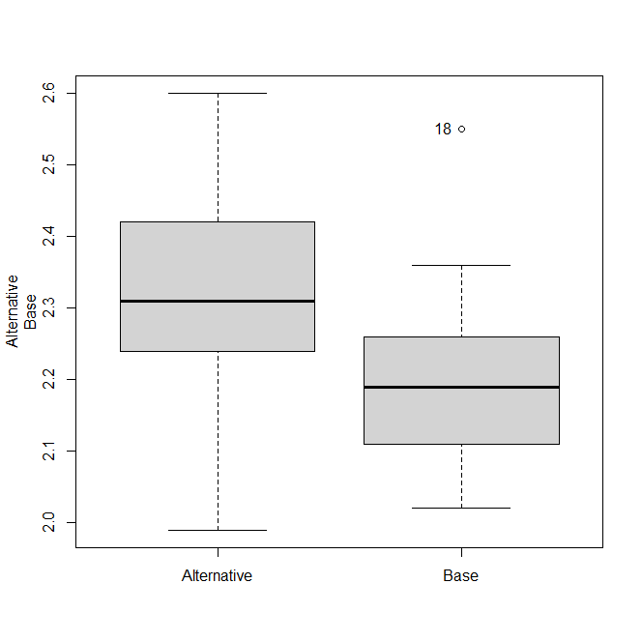
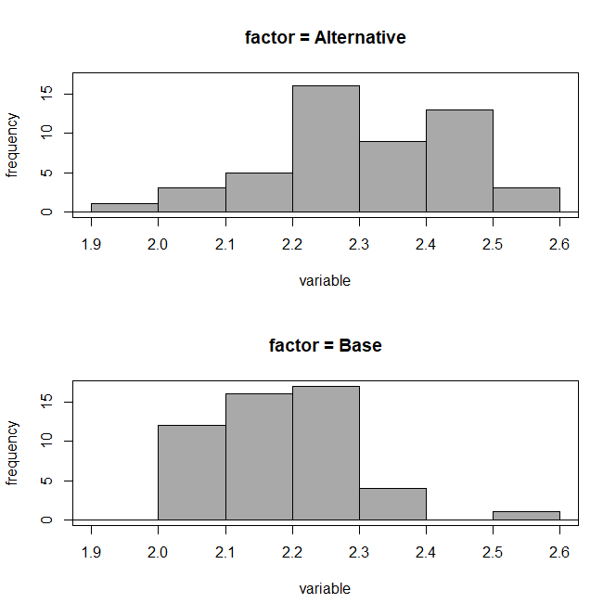
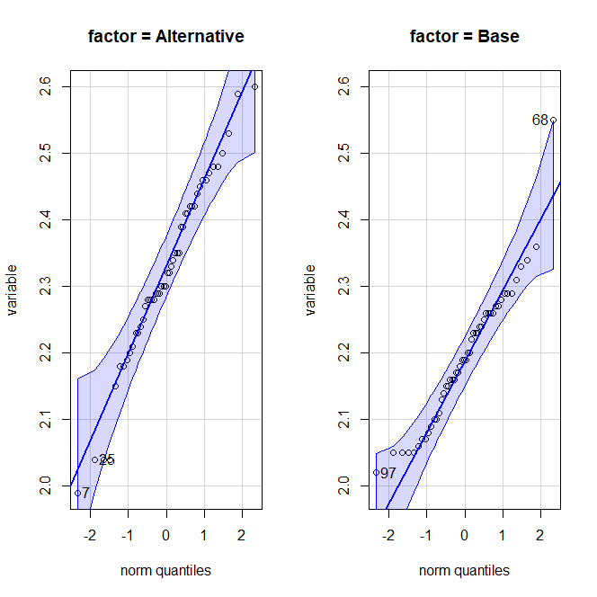
Vergleiche der Kennwerte

Slide 16
Vergleiche der Kennwerte
Boxplot und QQ: Verteilung Base deutet auf mögliche Ausreißer hin
Deskriptive Statistik zeigt Unterschiede im Mittelwert und
in der Streuung
Mittelwertsunterschiede (Boxplot)
Das Histogramm Base sieht ungewöhnlich aus=> Auf Normalität testen

Slide 17
Test auf Normalverteilung
Base: p < 5%: Es gilt die Alternativhypothese, die Daten sind nicht normalverteilt
Alternative: p > 5%: Es gilt die Nullhypothese, die Daten sind normalverteilt
=> Mögliches Vorgehen: Datentransformation, Entfernen von Ausreißern

Slide 18
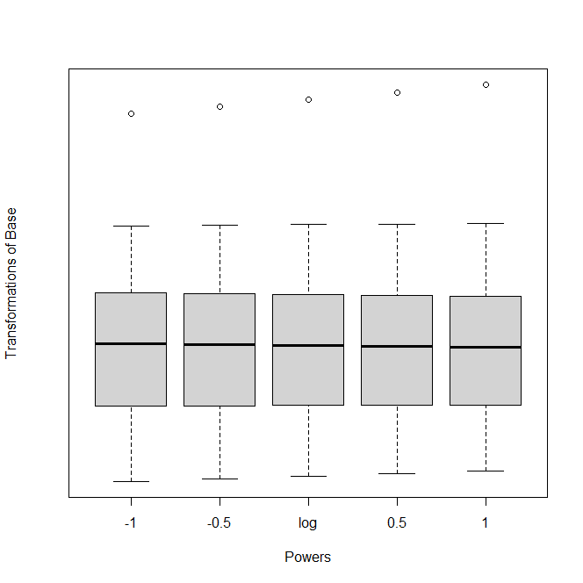
Mögliche Lösung
Wir sehen trotzdem Ausreißer => wir brauchen eine andere Lösung
Ändern wir den Ausreißer 2.55 auf den Mittelwert der Stichprobe Base 2.2
Führen wir noch mal den Test auf Normalverteilung
p > 5%: Es gilt die Nullhypothese, die Daten sind normalverteilt

Slide 19
Test auf Varianzhomogenität
p < 5%: Es gilt die Alternativhypothese, wir können nicht von gleichen Varianzen ausgehen

Slide 20
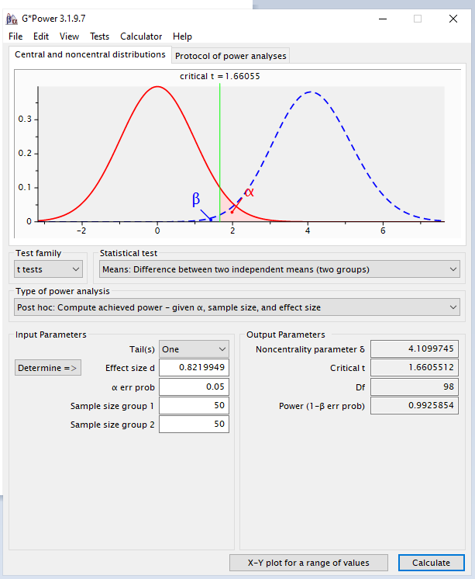
Testpower
d size = 0.82
Auflösung = 0,1
Unser Test ist stark genug.
t-Test • einseitig • Effektstärke 𝑑 = 𝐴𝑢𝑓𝑙ö𝑠𝑢𝑛𝑔 𝑆𝑡𝑑𝐴𝑏𝑤 = 0,1 0,2 = 0,5 • 𝛼 = 5% • 1 − 𝛽 = 90%

Slide 21
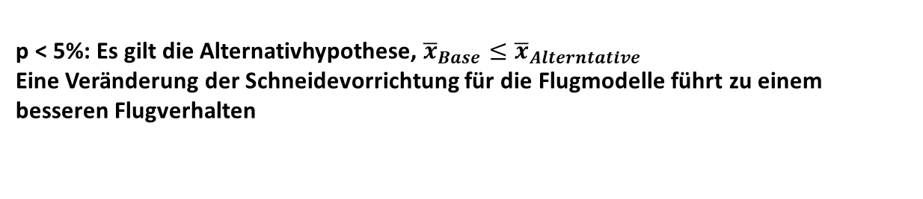
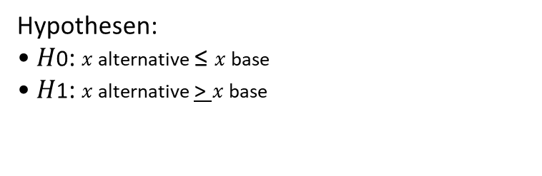
T-test für zwei unabhängige Stichproben, einseitig
Hypothesen: • 𝐻0: $x$alternative ≤ $x$base
• 𝐻1: $x$alternative > $x$base
p < 5%: Es gilt die Alternativhypothese, ${\overline{x}}_{Base}≤{\overline{x}}_{Alterntative}$
Eine Veränderung der Schneidevorrichtung für die Flugmodelle führt zu einem besseren Flugverhalten

Slide 22
Fazit
Das Alternativmodel hat deutliche Vorteile gegenüber dem Base Model.
Basierend auf der ursprünglichen nicht normalen Verteilung der Stichprobe Base und unterschiedlicher Varianz wäre die Durchführung eines nichtparametrischen Tests durchaus gerechtfertigt.

Slide 23
Aufgabe 3
3_ Vergleiche Mehrere geänderte Flugmodelle sollen überprüft werden.
Aus Kostengründen aus den FL auf Wirksamkeit werden die eingesetzten Base Modelle Modellen umgearbeitet, dazu müssen nur die Flügel gekürzt werden.
Die restlichen Modell müssen neu gebaut werden. Gibt es Unterschiede in der Wirksamkeit der Änderungen hinsichtlich Base Modell? Welcher Modelltyp besitzt die besten Flugeigenschaften?

Slide 24
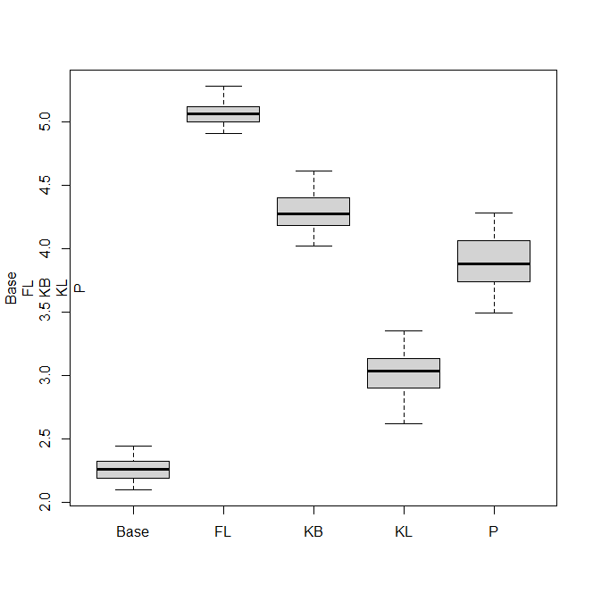
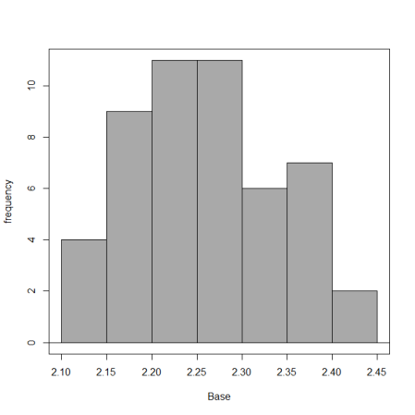
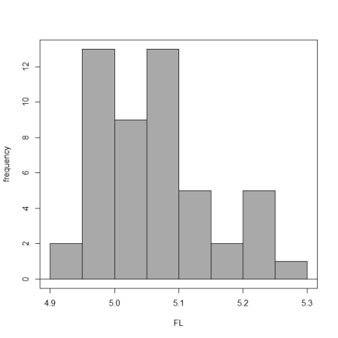
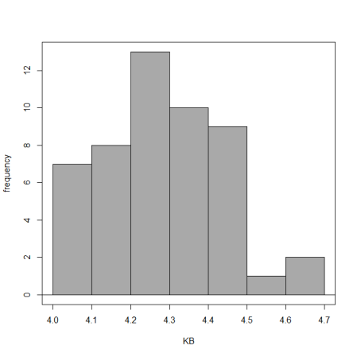
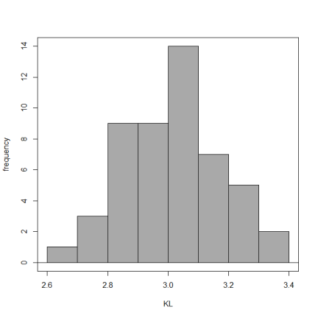
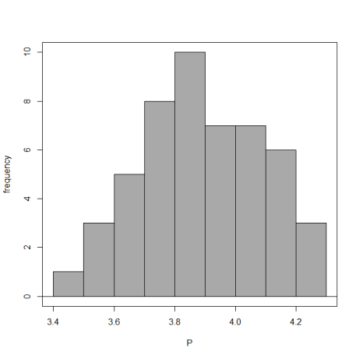
Deskriptive Statistik
Unterschiedliche Niveaulagen sind deutlich erkennbar.
Histogramme sehen unsymmetrich aus.

Slide 25
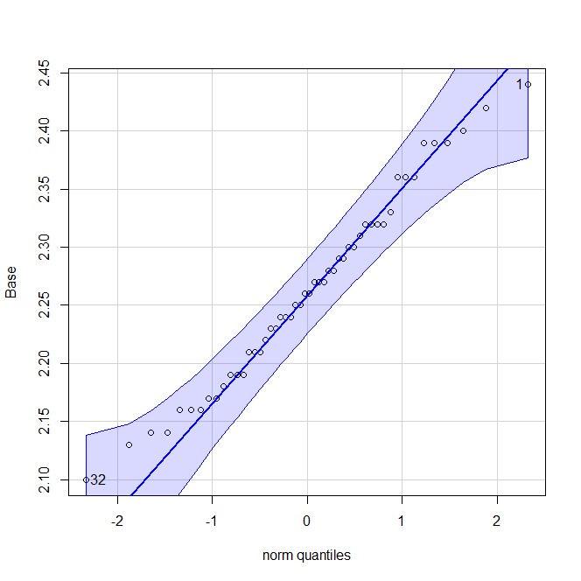
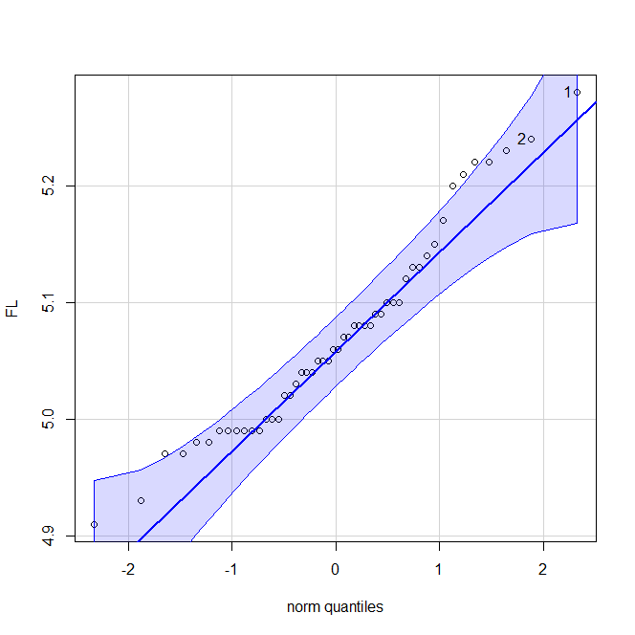
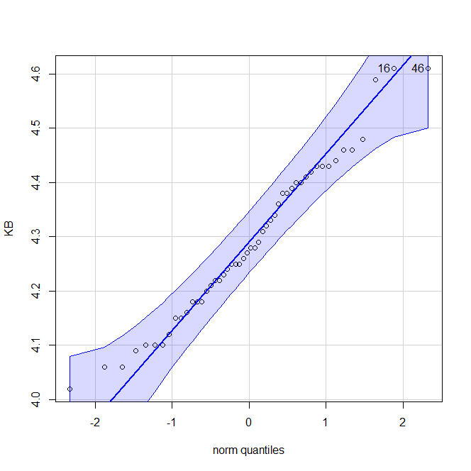
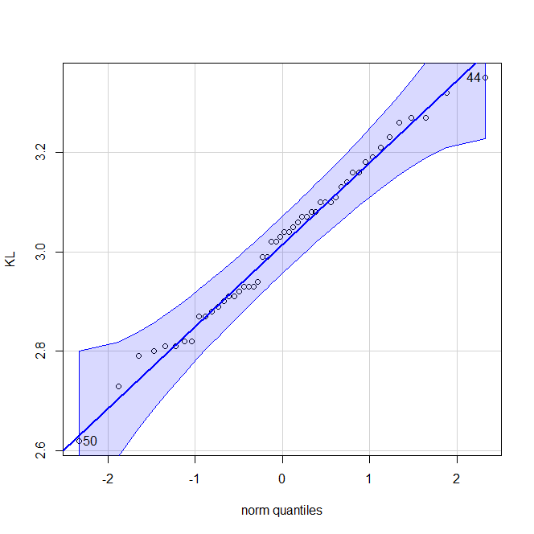
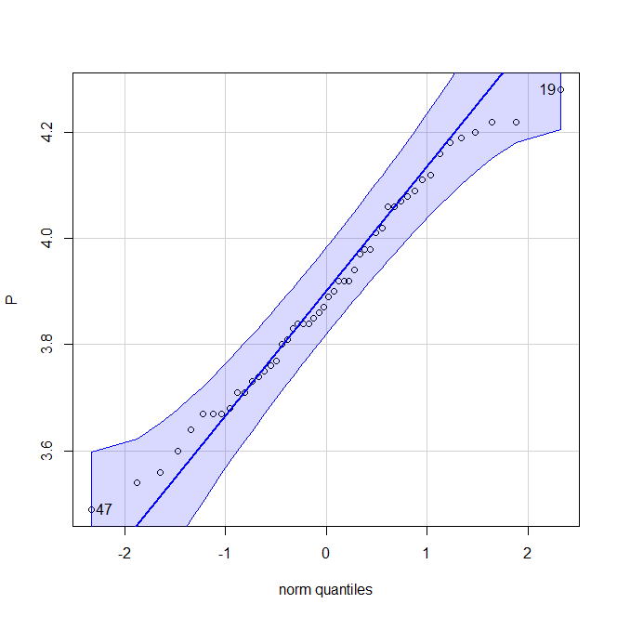
Deskriptive Statistik
Die QQs deuten alle auf Normalverteilung hin.

Slide 26
Voraussetzungen
Wir haben intervallskalierte Daten
Normalverteilung der abhängigen Variable in allen Gruppen
p > 5%: Es gilt die Nullhypothese, die Datensätze sind normalverteilt

Slide 27
Auffälligkeiten
Ungleiche Varianz in den Gruppen
p < 5%: Es gilt die Alternativhypothese, es gibt ungleiche Varianz in den Gruppen.
Darüber hinaus sind nicht alle Gruppen unabhängig voneinander. Da das Modell FL auf Basis des Basismodells hergestellt wird, werden wir zu Beginn einen T -Test für zwei abhängige Stichproben durchführen.
Die Daten sind normal verteilt (wir haben schon geprüft)
Varianze sind gleich

Slide 28
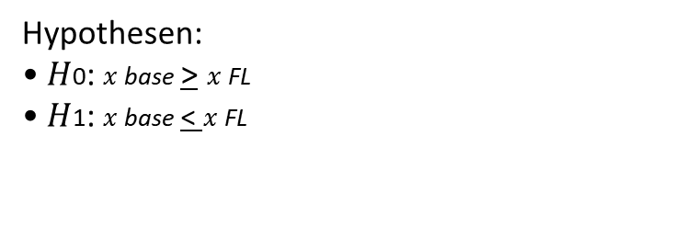
T-test für abhängige Stichproben, einseitig
Hypothesen: • 𝐻0: $x$base > $x$FL
• 𝐻1: $x$base < $x$FL
p < 5%: Es gilt die Alternativhypothese, ${\overline{x}}_{Base}≤{\overline{x}}_{FL}$

Slide 29
Auffälligkeiten
Mögliche Lösung für weitere Untersichung in den anderen Grouppen - Kruskal Wallis-- Test als nicht-parametricher Ersatz für die einfaktorielle ANOVA
𝑯𝟎 Es gibt keinen Unterschied zwischen den einzelnen Gruppen für die untersuchte Variable 𝑯𝟏 Es gibt mindestens einen Unterschied zwischen den einzelnen Gruppen für die untersuchte Variable
p < 5%: Es gilt die Alternativhypothese, es gibt mindestens einen Unterschied bei den Mittelwerten

Slide 30
Lösung
Oder führen wir trotzdem einen einfaktoriellen ANOVA Test
𝑯𝟎 Es gibt keinen Unterschied zwischen den einzelnen Gruppen für die untersuchte Variable 𝑯𝟏 Es gibt mindestens einen Unterschied zwischen den einzelnen Gruppen für die untersuchte Variable
𝑯𝟎: 𝝁Base= = 𝝁KB = 𝝁KL= 𝝁P 𝑯𝟏: Es gibt mindestens einen Unterschied bei den Mittelwerten
𝐹 > 𝐹𝑘𝑟𝑖𝑡𝑖𝑠𝑐ℎ 2,6506 Wechsel von Nullhypothese zur Alternativhypothese, es gibt mindestens einen Unterschied zwischen den einzelnen Gruppen für die untersuchte Variable

Slide 31
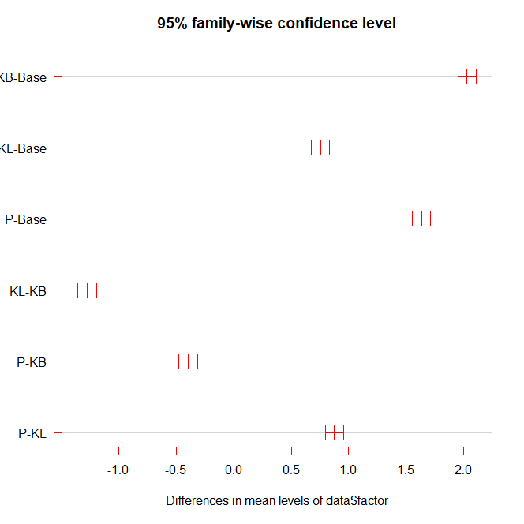
Lösung
Model KB hat die besten Flugeigenschaften.
Vergleichen wir es jetzt mit dem Model FL
p < 5%: Es gilt die Alternativhypothese, wir können nicht von gleichen Varianzen ausgehen

Slide 32
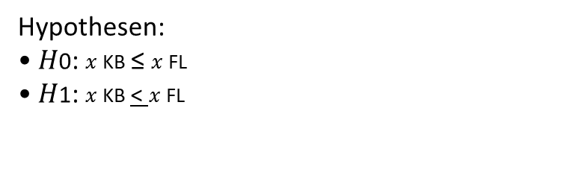
T-test für zwei unabhängige Stichproben, einseitig
Hypothesen: • 𝐻0: $x$KB ≤ $x$FL
• 𝐻1: $x$KB < $x$FL
p < 5%: Es gilt die Alternativhypothese, der Mittelwert KB ist weniger als FL

Slide 33
Fazit
Es gibt die deutlichen Unterschiede in der Wirksamkeit der Änderungen hinsichtlich Base Modell.
Die durchgeführten Tests haben bewiesen, dass das Modell FL besitzt die besten Flugeigenschaften.
Basierend auf der Tatsache, dass das Model FL aus dem Base Modell umgearbeitet wird, ist die Produktion des Modells FL für das Unternehmen maximal lukrativ.

